Slide 1
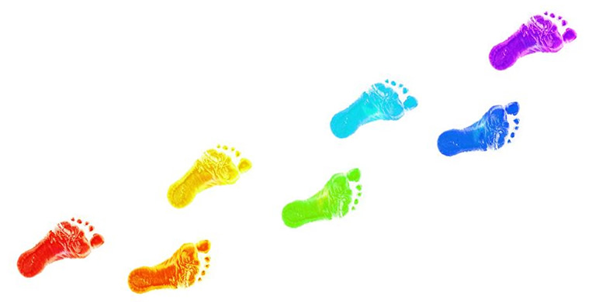
Τα στάδια της διαιτολογικής παρέμβασης
ΤΜΗΜΑ ΕΠΙΣΤΗΜΗΣ
ΔΙΑΤΡΟΦΗΣ ΚΑΙ ΔΙΑΙΤΟΛΟΓΙΑΣ
ΔΙΑΤΡΟΦΙΚΗ ΣΥΜΒΟΥΛΕΥΤΙΚΗ
ΕΔΔ3032
Ευαγγελία Φάππα
Διαιτολόγος – Διατροφολόγος, PhD

Slide 2
Πρακτική Εξάσκηση
Χωριστείτε σε 3αδες.
2. Εφαρμόστε μια διαιτολογική συνεδρία ακολουθώντας τα βήματα της συνεδρίας. Δουλέψτε 1 συμπεριφορά!
Πελάτης / Διαιτολόγος / Παρατηρητής

Slide 3
Πρακτική Εξάσκηση
Πελάτης: Σκεφτείτε μια διατροφική συμπεριφορά σας την οποία θέλετε να αλλάξετε & διατυπώστε τη ως πρόβλημα στον Διαιτολόγο.
Διαιτολόγος: Καθοδηγήστε τον πελάτη σας βάσει των βημάτων της συνεδρίας και στη λήξη της στοχοθεσίας, προτείνεται επίσης αυτο-παρακολούθηση.
Καταγράψτε τη συμπεριφορά, το στόχο, τον τρόπο αυτο-παρακολούθησης, και την παρακολούθηση.
Παρατηρητής: καταγράψτε τις τεχνικές που χρησιμοποιήθηκαν και ποιες θα μπορούσαν να χρησιμοποιηθούν επιπλέον. Τονίστε τα θετικά και προτείνετε σημεία για βελτίωση.

